Slide 1
Котольвания

Slide 2
Описание проекта/решаемая проблема/актуальность
Так как проект будет разрабатываться в «no coding» приложении, то затраты на разработку прототипа займет минимум средств
Сервисы/услуги
Мы создаем проект «Котольвания – настольная игра».
С его помощью решиться проблемы:
Отсутствие большого количества отечественных игр
Проблему сложных, долгих и занудных игр
Проблему дороговизны настольных игр
Дает возможность:
Весело, с семьей или большой компании, провести время

Slide 3
Технология решения проблемы/описание продукта/ценностное предложение
Технология решения проблемы
Разработка игры ведется в «no coding» Программе «Tabletop simulator» в которой мы при помощи пакета инструментов сможем создать прототип проекта с минимальным вложением средств.
проблемы/описание продукта
“Котольвания” – проект направлен на разработку настольной игры и продажу прав на её выпуск отечественной издателю «HobbyWorld»
ЦЕННОСТНОЕ ПРЕДЛОЖЕНИЕ
Наш проект будет способствовать развитию стратегических конкурентноспособных настольных игр отечественного производства,
А так же, в перспективе, станет проектом дополненной реальности.

Slide 4
Анализ конкурентов
Параметры сравнения | The Lord of the Rings: Strategy Battle Game (К1) | Warhammer (К2) | Серп (К3) | Игра Престолов (К4) | Котольвания
Отечественная игра
Продолжительность игровой сессии | 60-240 мин | От 120 мин | От 180 мин | От 240 мин | От 30 до 120 мин
Уровень сложности
Стоимость | 9000 руб | 12000 руб | 7000 руб | 6000 руб | 5500 руб

Slide 5
Финансовая модель

Slide 6
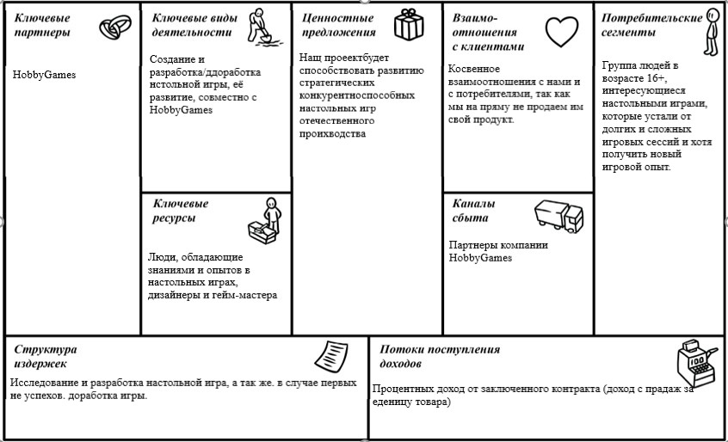
Бизнес-модель

Slide 7
4
Стадия проекта
3
5
1
Найдены варианты решения проблем целевой аудитории
Рассмотрены какие проблемы могут быть на выбранном рынке
2
Организация готовой к работе и развитию команды
Найден потенциальный покупатель идеи проекта
Определено направление на которое будет направлен проект - “Продажа”
6
8
7
9
Формулировка цели и концепции проекта, который хотим реализовать
Выполнение и заполнение необходимой информации по планируемому проекту
Утверждение проекта и технологий, которые могут быть использованы для реализации платформы
Разработка концепции

Slide 8
Команда проекта
Тулумбасов Максим
(Лидер, разработчик концепции игры)
Васильева Полина
(Координатор)
Николаева Василиса
(графический дизайнер)
Дукач Мария
(аналитик)
Базанов Константин
(продуктолог)
Вовченко Кирилл
(Тестировщик )

Slide 9
СПАСИБО ЗА ВНИМАНИЕ
Контакты:
Телефон: +79113618388
Email:dtplay2003@gmail.com

